Slide 1
МБДОУ № 67 «Буратино»
ОТЧЕТ О ПРОДЕЛАННОЙ РАБОТЕ
В ЛЕТНЕ – ОЗДОРОВИТЕЛЬНЫЙ ПЕРИОД
ГРУППЫ «ФАНТАЗЕРЫ»
Воспитатель :
Перминова Светлана Ивановна
г. Мытищи, 2014 год

Slide 2
Вода-вода.
С 07. 07.2014 по 11. 07.2014 г. в детском саду проходила неделя «Вода-вода, кругом вода», которая была направлена на формирование у детей представлений о значении воды в жизни человека.
Цель: создать условия для активной познавательной, экспериментальной , художественно-продуктивной деятельности детей.

Slide 3
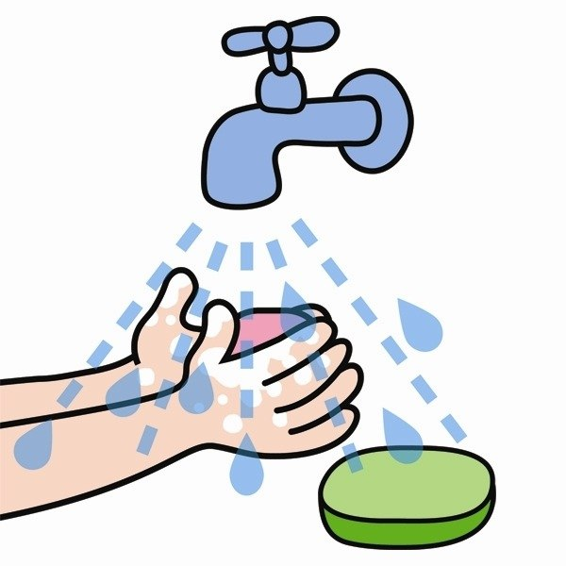
Понедельник (День воды )
Моем руки чисто-чисто.

Slide 4
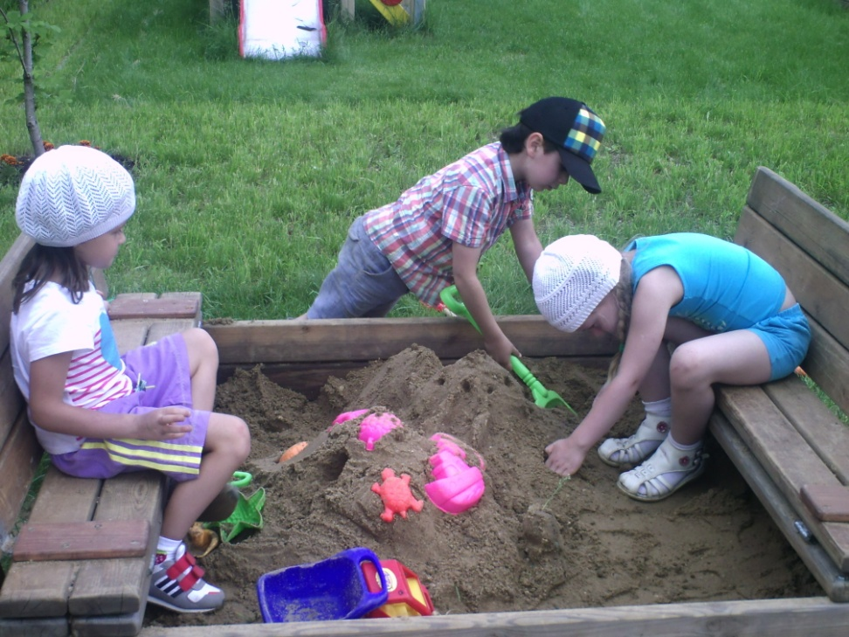
Вторник (День воды и песка)
Постройки из песка (Дом для друга)

Slide 5
Собираем урожай (Ах, какая редиска уродилась!)

Slide 6
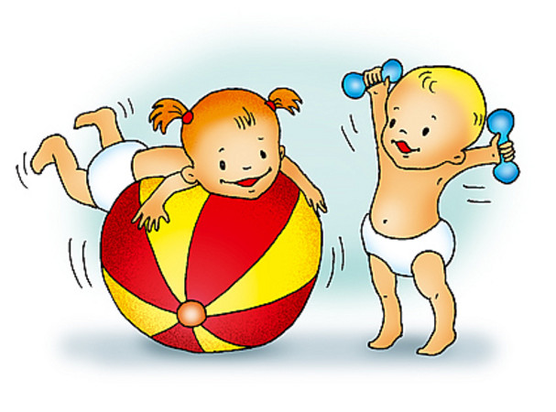
Среда (Закаляйкин день)
Солнце ,воздух и вода наши лучшие друзья.

Slide 7
Мы фантазируем и рисуем .

Slide 8
Четверг (Праздник Нептуна)

Slide 9
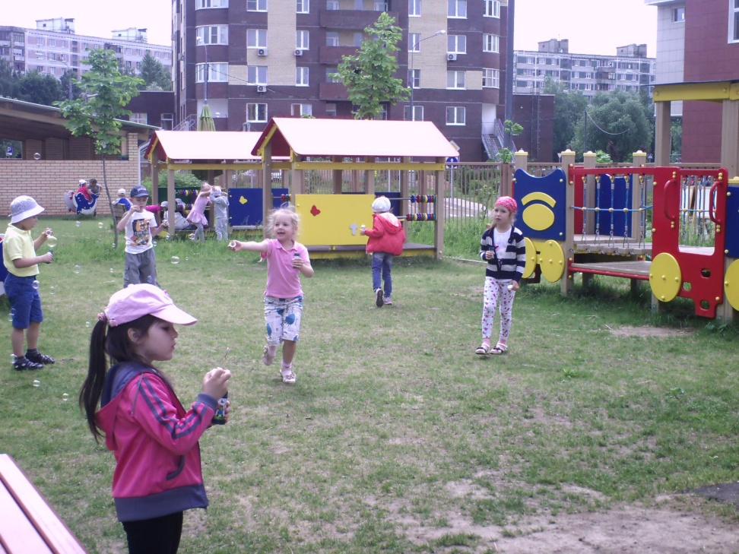
Пятница (Праздник мыльных пузырей)
Дуем, дуем надуваем.

